Slide 1
资金脉搏——
60分钟金叉反弹
（紧跟资金脉搏，捕捉短线机会）
2025 .03.20
主讲老师
梁洁云
执业编号
A1120619060027
Notes:
静待拐点

Slide 2
大盘环境

Slide 3
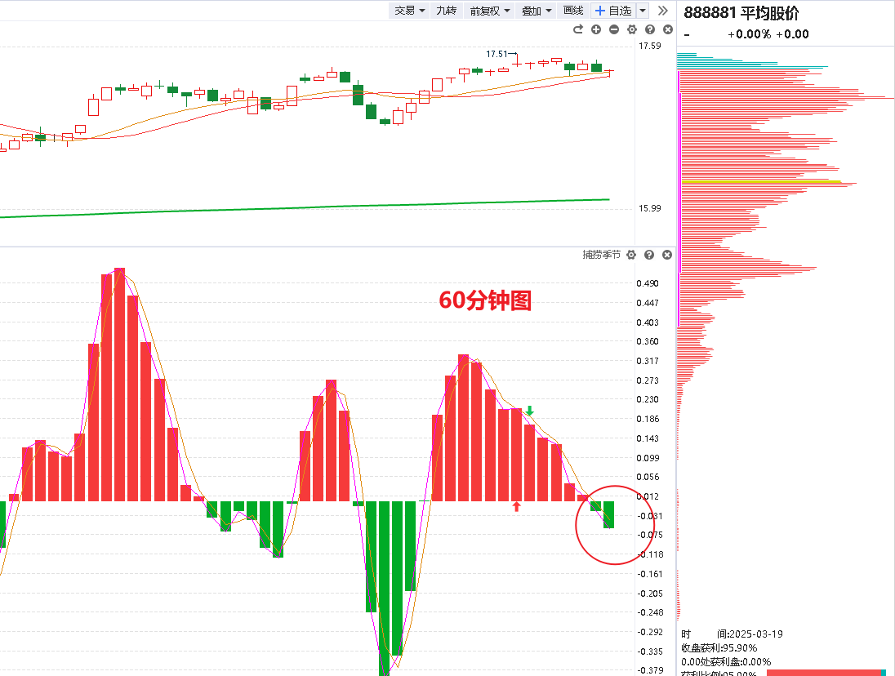
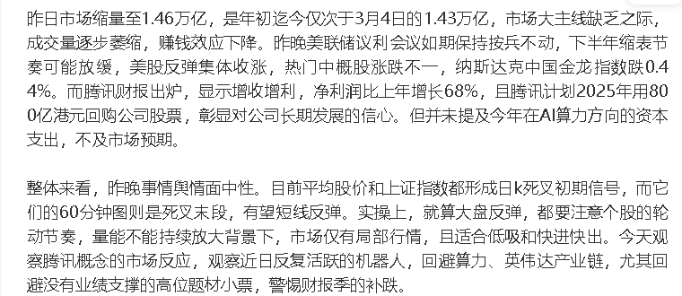
大盘状态

Slide 4
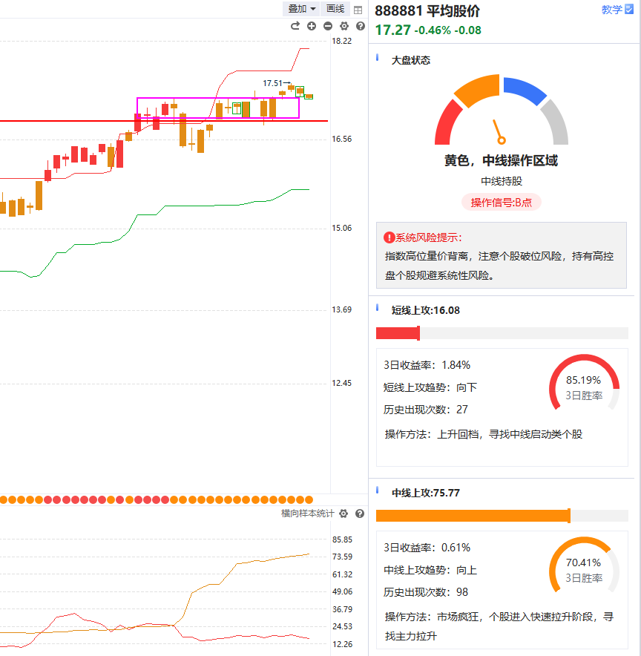
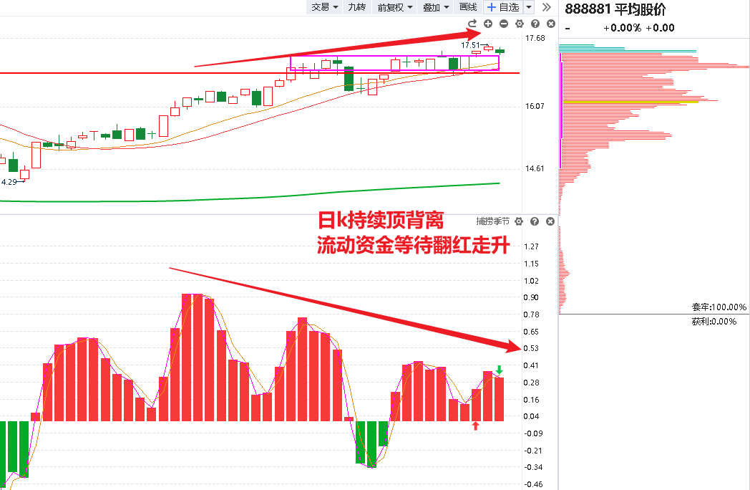
大盘持续缩量背离

Slide 5
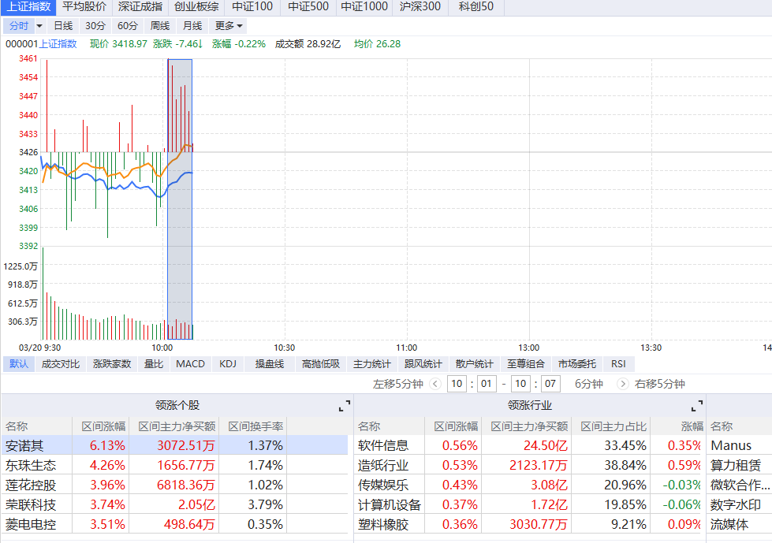
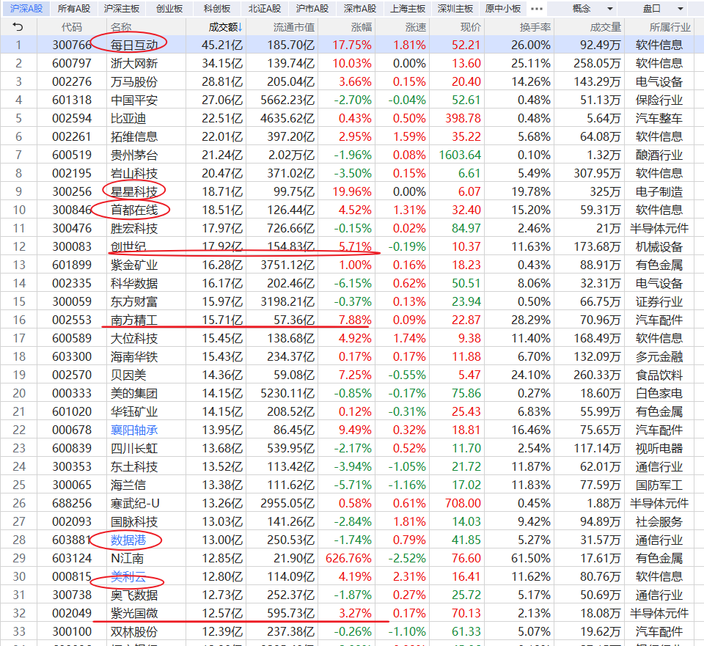
当前市场走势
早盘一小时后，全市场指数的分类表现，以及一小时后，资金和热点的情况

Slide 6
今日盘中热点
盘中资金流向以及突发热点的点评
资金流入
AI智能体
deepseek
AI眼镜
算力利空落地
消费/有色
资金流出
机器人分化，局部行情
脑机接口一天游
保险、酿酒、医药
软件演示
①分时异动跟庄擒牛
②风口爆量回档
③主题猎手T+3回档选股
④倍量突破选股

Slide 7
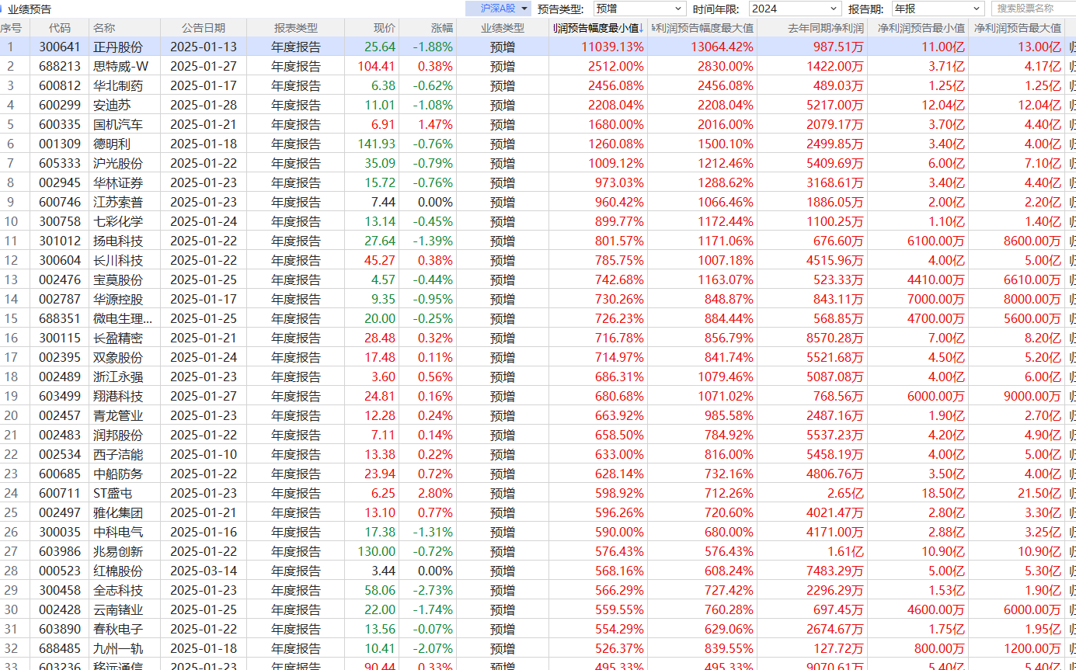
财报季选绩优

Slide 8
财报季选绩优

Slide 9
《好股研选》回顾和选股标准
1、中线选股要点-趋势行情
基本面（行业景气+赛道冠军+业绩向好）
技术面（底部突破回档；上升中继控盘回档；上升中继蓄势末端）
资金面（中线新入主力控盘资金、机构重仓）
2、短线选股要点-风口博弈
爆量回档+低位高换手+风口题材首次回档

Slide 10
风口回档选股
方法①②③④

Slide 11
震仓倍量突破战法
震仓倍量突破战法：在低位主力经过连续2次以上的建仓、震仓、洗盘后，尝试买在“放量过头”之后的回档起爆附近。
战法要点：
①低位横盘+出现连续放量（至少3天温和放量上涨）
②短期拉升+上影线震仓，随后缩量整理（第一次洗盘）
③倍量突破+收盘价站上前高（主力再度突破拉升拿筹码）
④突破次日收缩量阳线（主力做多但还不想拉升）
⑤缩量回档支撑区，甚至假跌破挖坑（主力第二次洗盘）
⑥支撑区+放量反包，买点出现

Slide 12
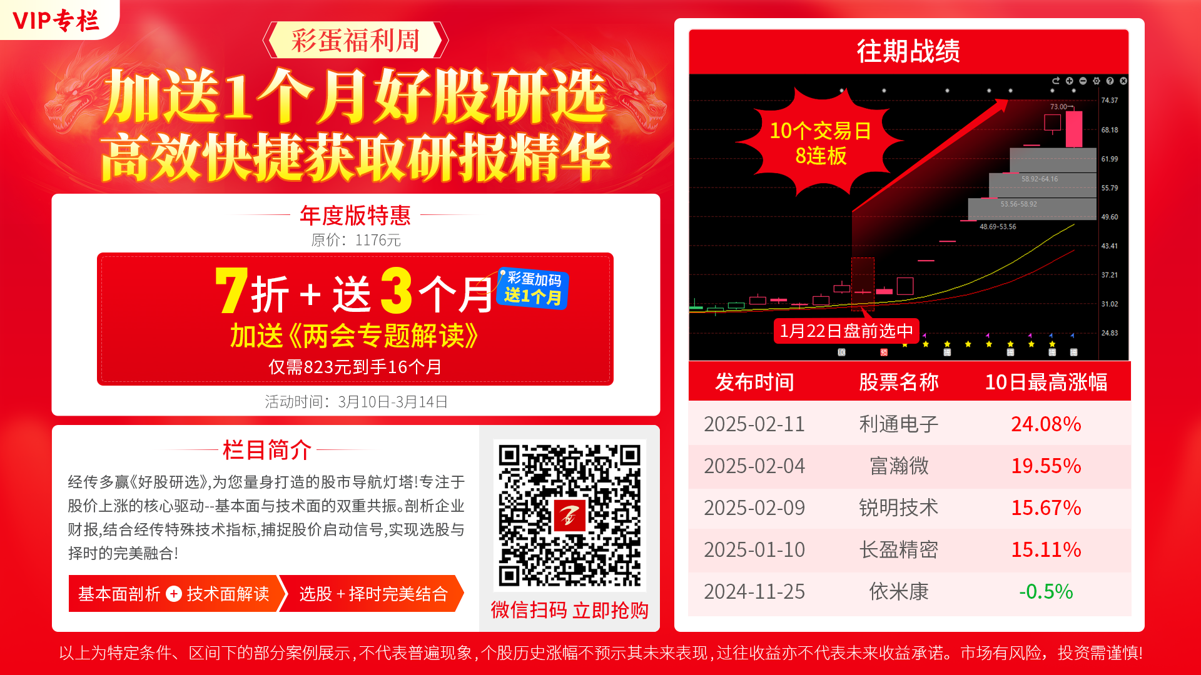
《好股研选》两会活动

Slide 13
《好股研选》两会活动

Slide 14
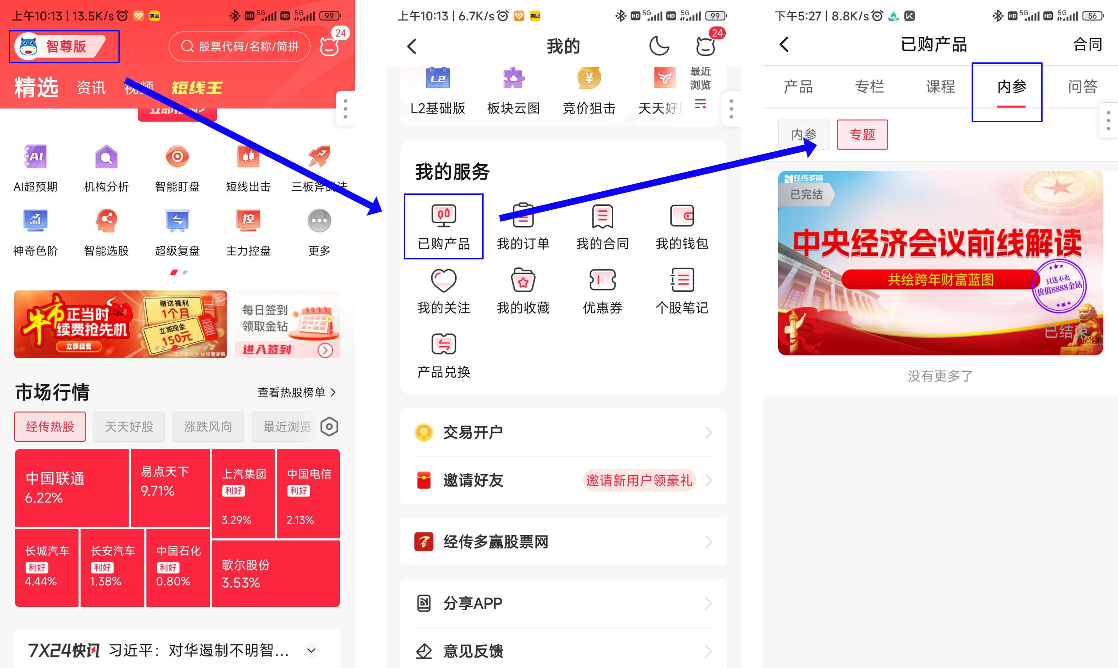
《好股研选》两会活动
PC端：研究院-经传内参-我的订阅-经点专题
APP端：个人中心-已购产品-内参-专题

Slide 15
《好股研选》手机版查看

